Slide 1

R·二年级数学上册
身体上的尺子
身体上的长度

Slide 2
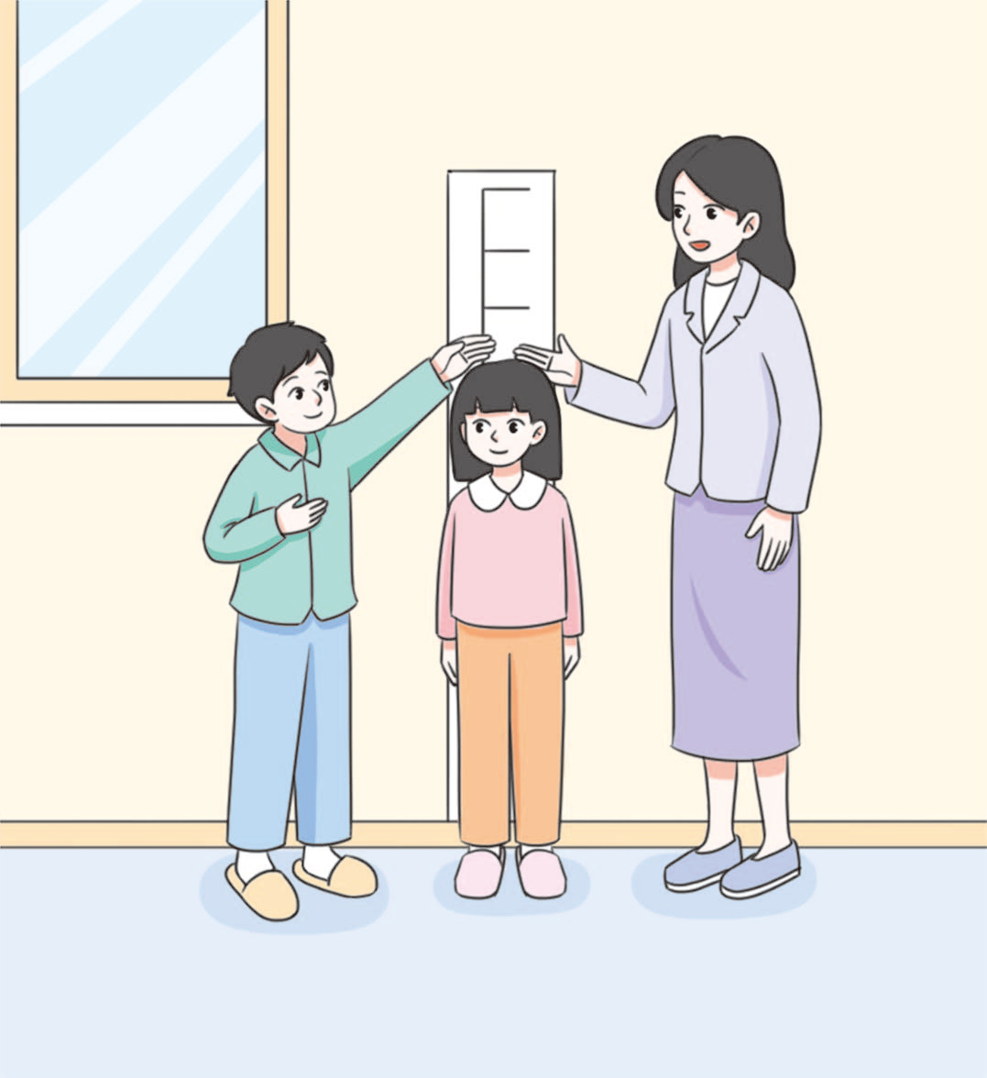
情境导入
生活中，什么情况下需要知道身体上一些部位的长度？
要给你买衣服了，需要量一下你的身高。
买上衣时要量肩宽、臂长、颈围等。
买裤子时要量腰围、腿长等。

Slide 3
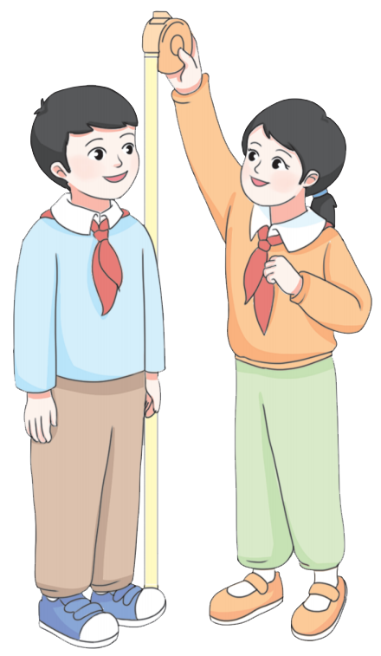
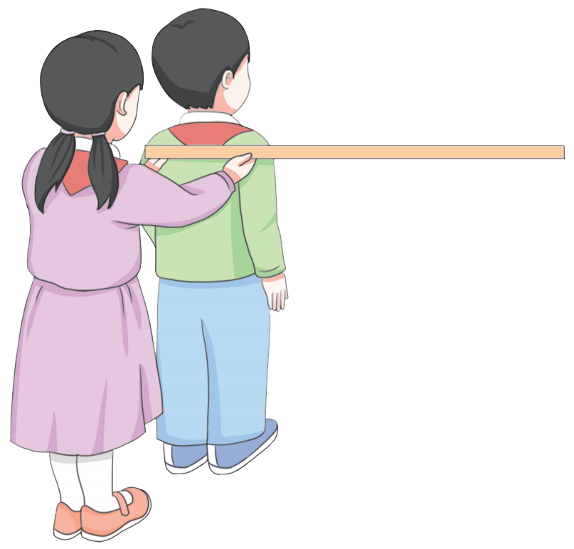
探索新知
可以用什么样的尺子进行测量呢？
测量 部位 | 具体范围
身高 | 从头顶到脚底的垂直距离
肩宽 | 两肩峰点之间的水平距离
腰围 | 腰部最细处的水平围长
头围 | 头部最大处的水平围长
颈围 | 颈部最细处的水平围长
臂长 | 从肩峰到中指尖端的距离
腿长 | 从股骨顶端外侧凸起到地面
你想了解自己身体哪些部位的长度?

Slide 4
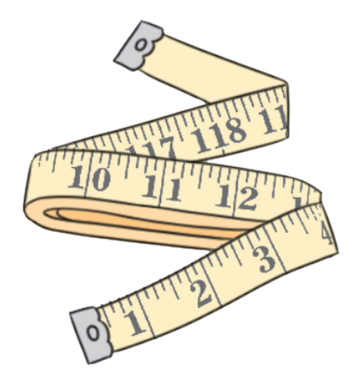
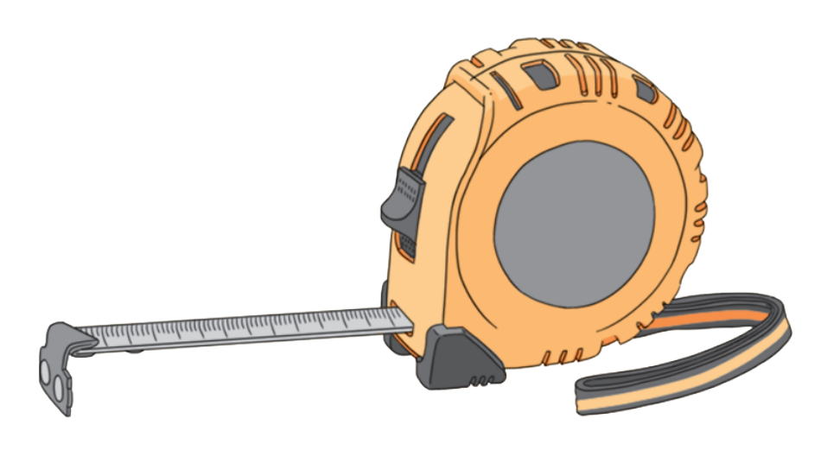
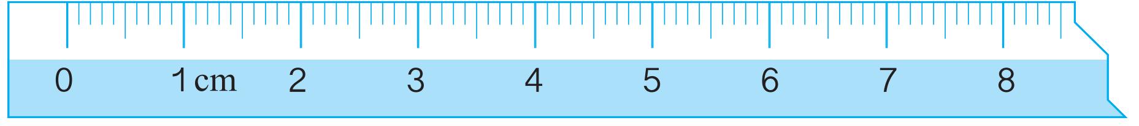
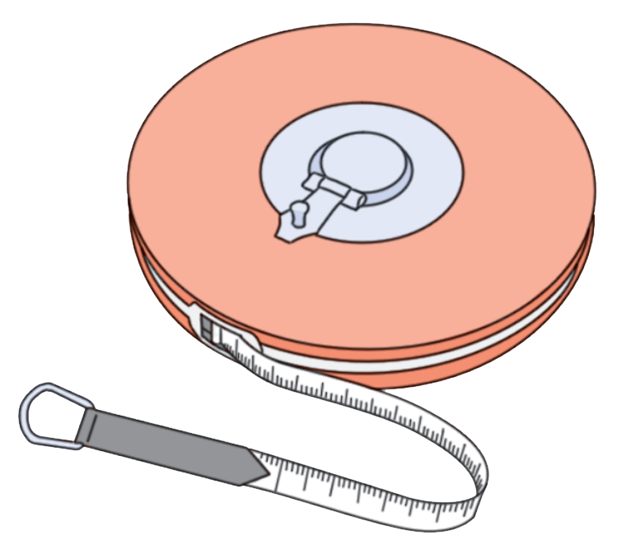
认识尺子
直尺
软尺
卷尺
米尺
皮尺

Slide 5

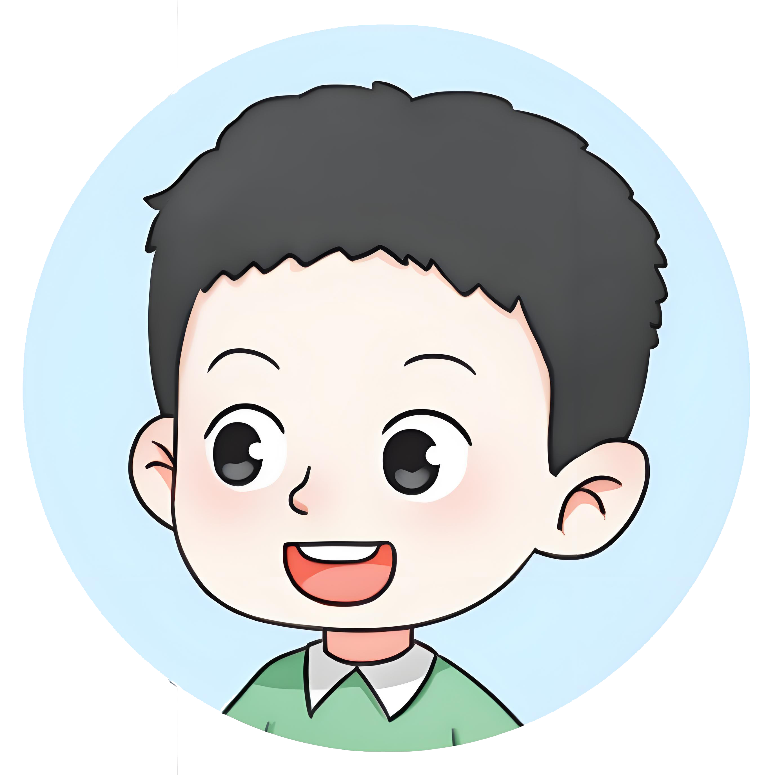
说一说测量的方法以及测量时要注意些什么？
测量 部位 | 具体范围
身高 | 从头顶到脚底的垂直距离
肩宽 | 两肩峰点之间的水平距离
腰围 | 腰部最细处的水平围长
头围 | 头部最大处的水平围长
颈围 | 颈部最细处的水平围长
臂长 | 从肩峰到中指尖端的距离
腿长 | 从股骨顶端外侧凸起到地面
测量身高时，人要站直，这样测量的身高才准确。
选择合适的尺子，尺子的刻度“0”要与测量的起点重合。

Slide 6
小组合作：
量一量你们身体上的长度，并记录在下表中。
姓名 | 身高 | 肩宽 | 腰围 | 头围 | 颈围 | 臂长 | 腿长
1.小组内分工合作，选则合适的尺子测量表中身体上的长度，并记录在表格中。
2.测量过程中注意尺子的使用安全，不要戳或弹到人；
3.有问题随时举手示意。

Slide 7
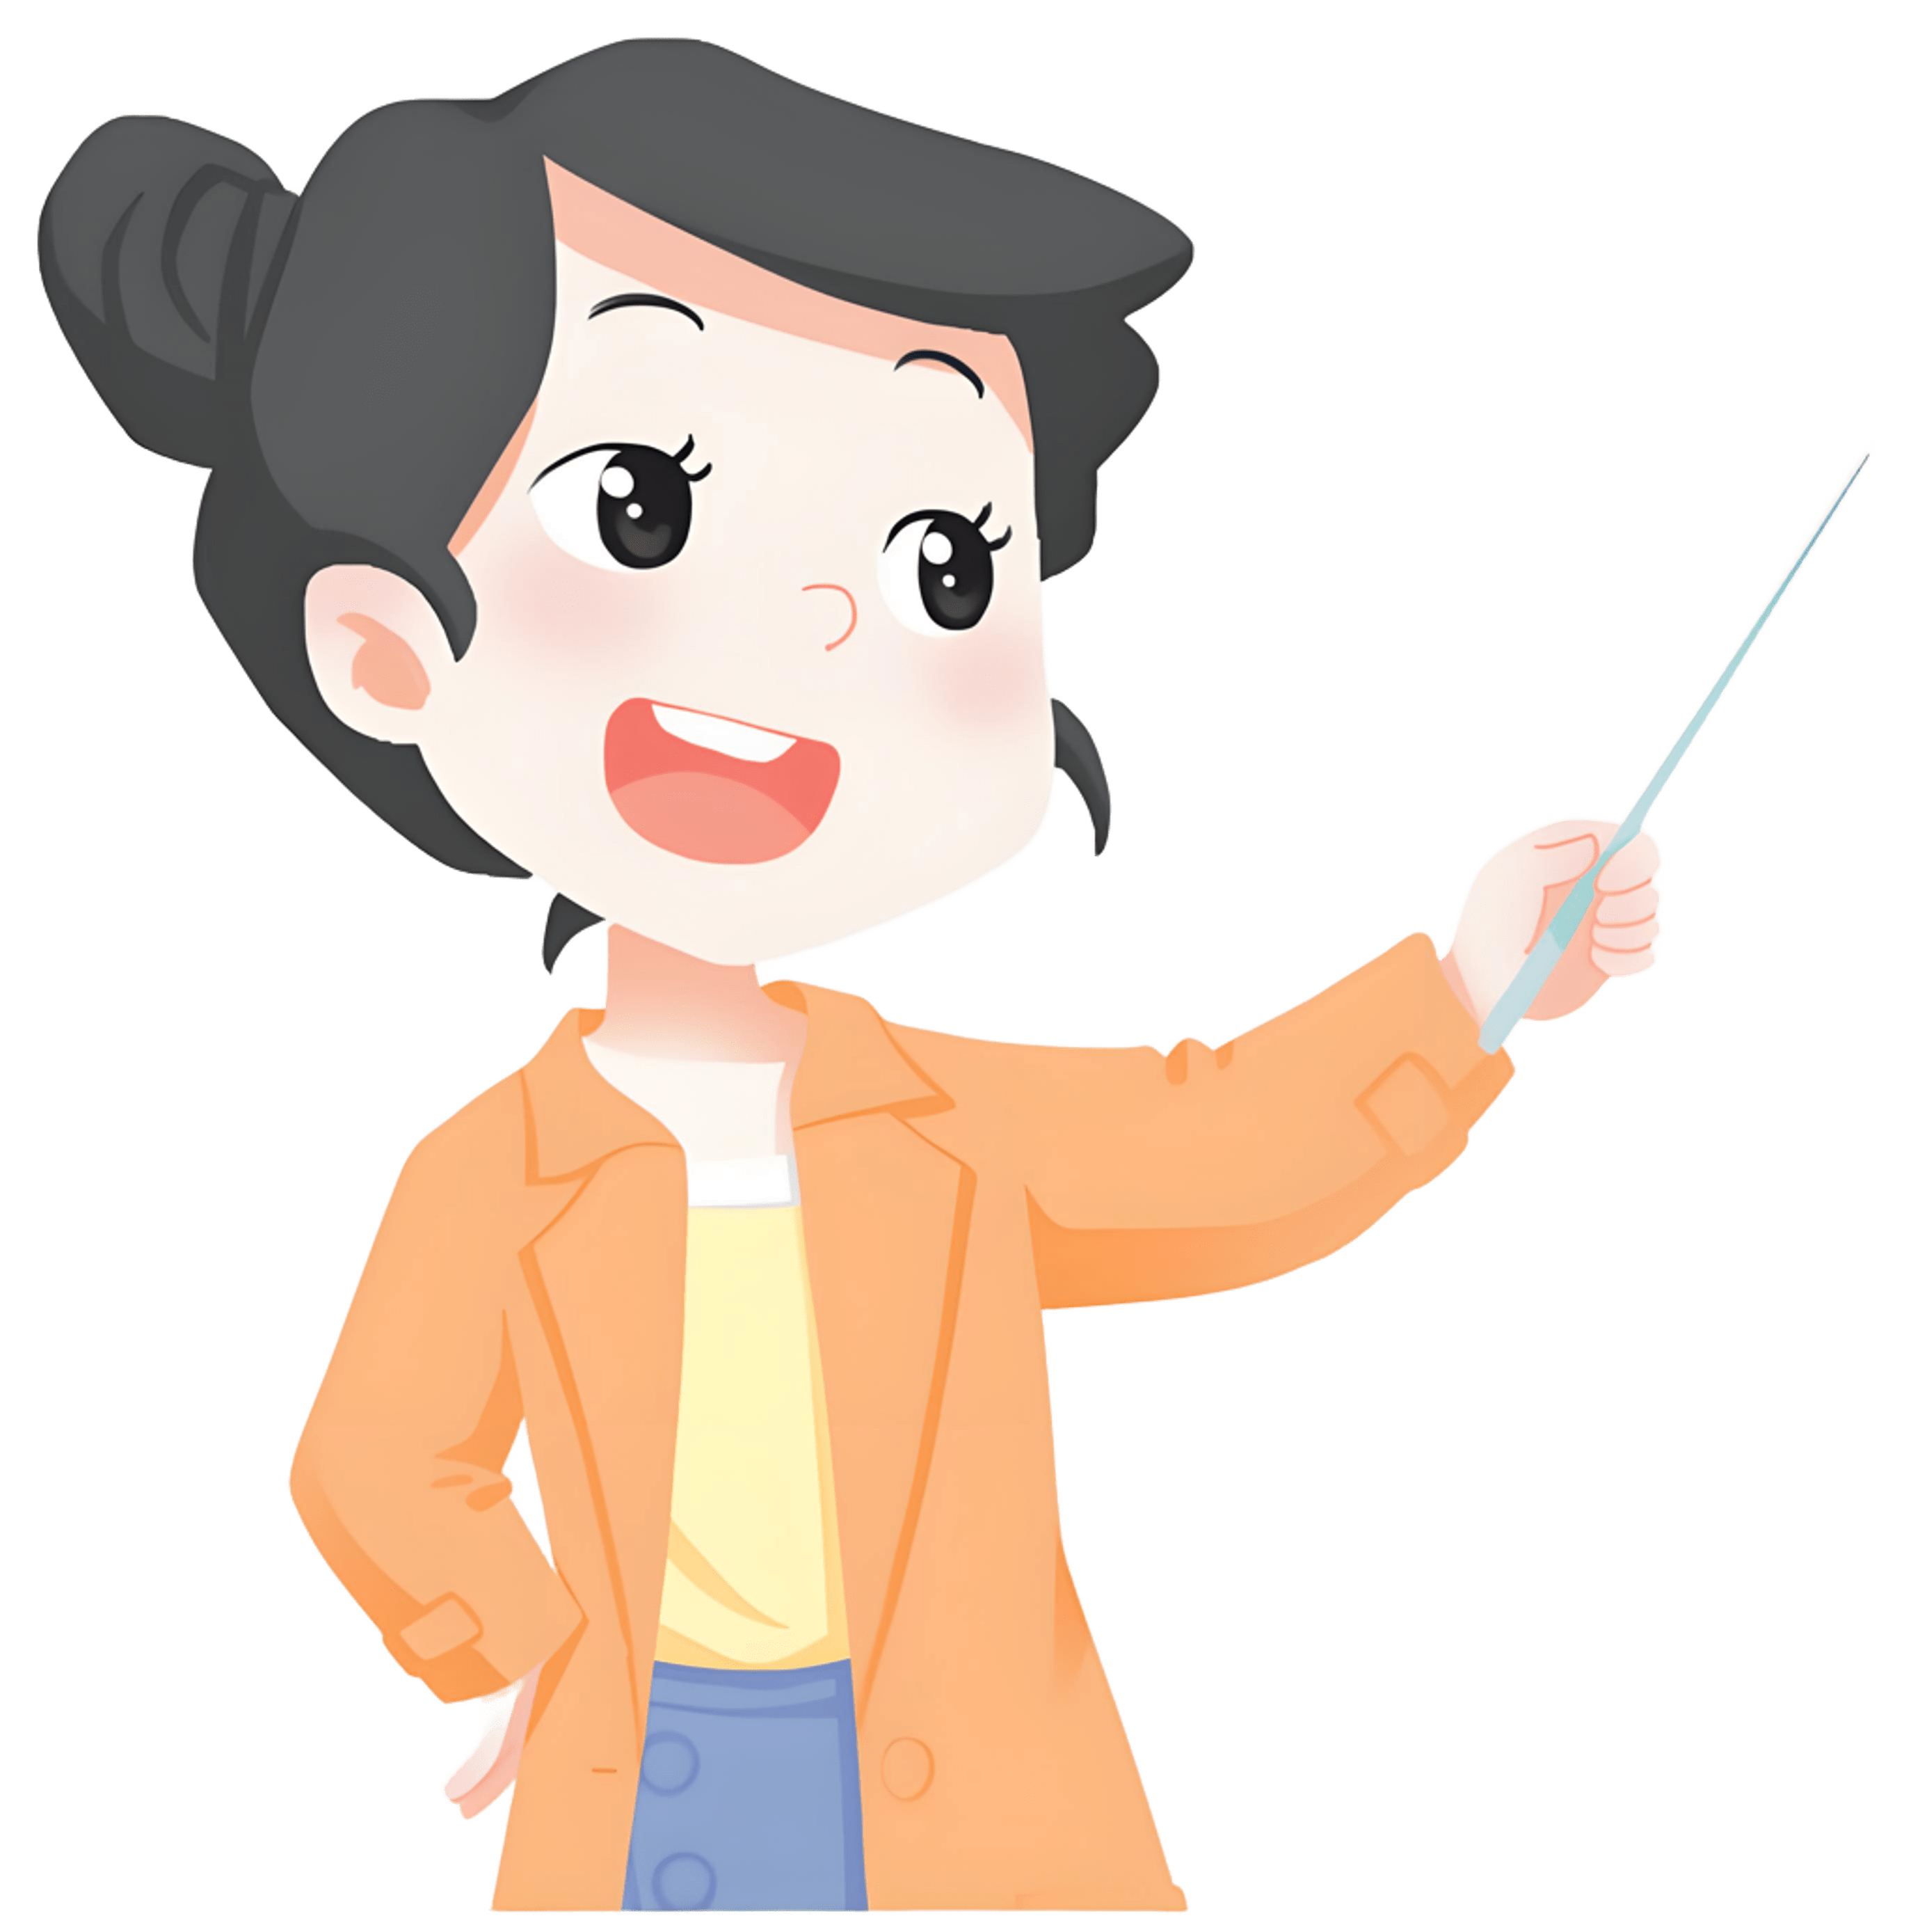
示例展示：
这些测量数据在日常生活中有哪些应用？
身体上的长度（单位：厘米）
姓名 | 身高 | 肩宽 | 腰围 | 头围 | 颈围 | 臂长 | 腿长
状状 | 128 | 30 | 58 | 52 | 28 | 48 | 62
元元 | 135 | 32 | 60 | 53 | 29 | 50 | 65
成成 | 122 | 28 | 56 | 51 | 27 | 46 | 58
才才 | 130 | 31 | 59 | 52.5 | 28.5 | 49 | 63
观察身体的每个部位长度大概在哪个范围？一般一个人哪个部位最长，哪个部位最短？

Slide 8
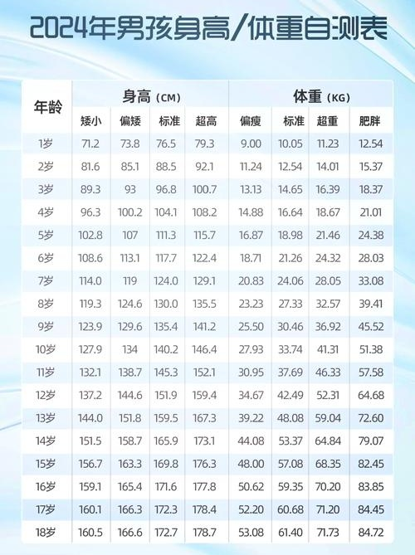
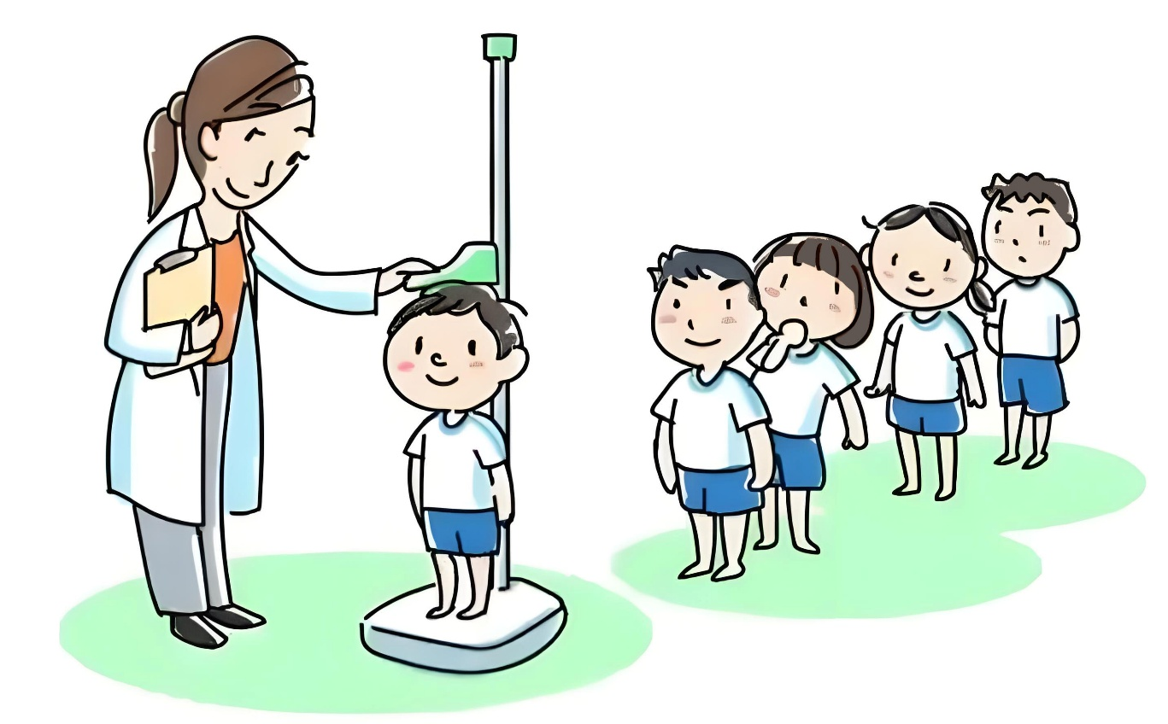
健康监测

Slide 9
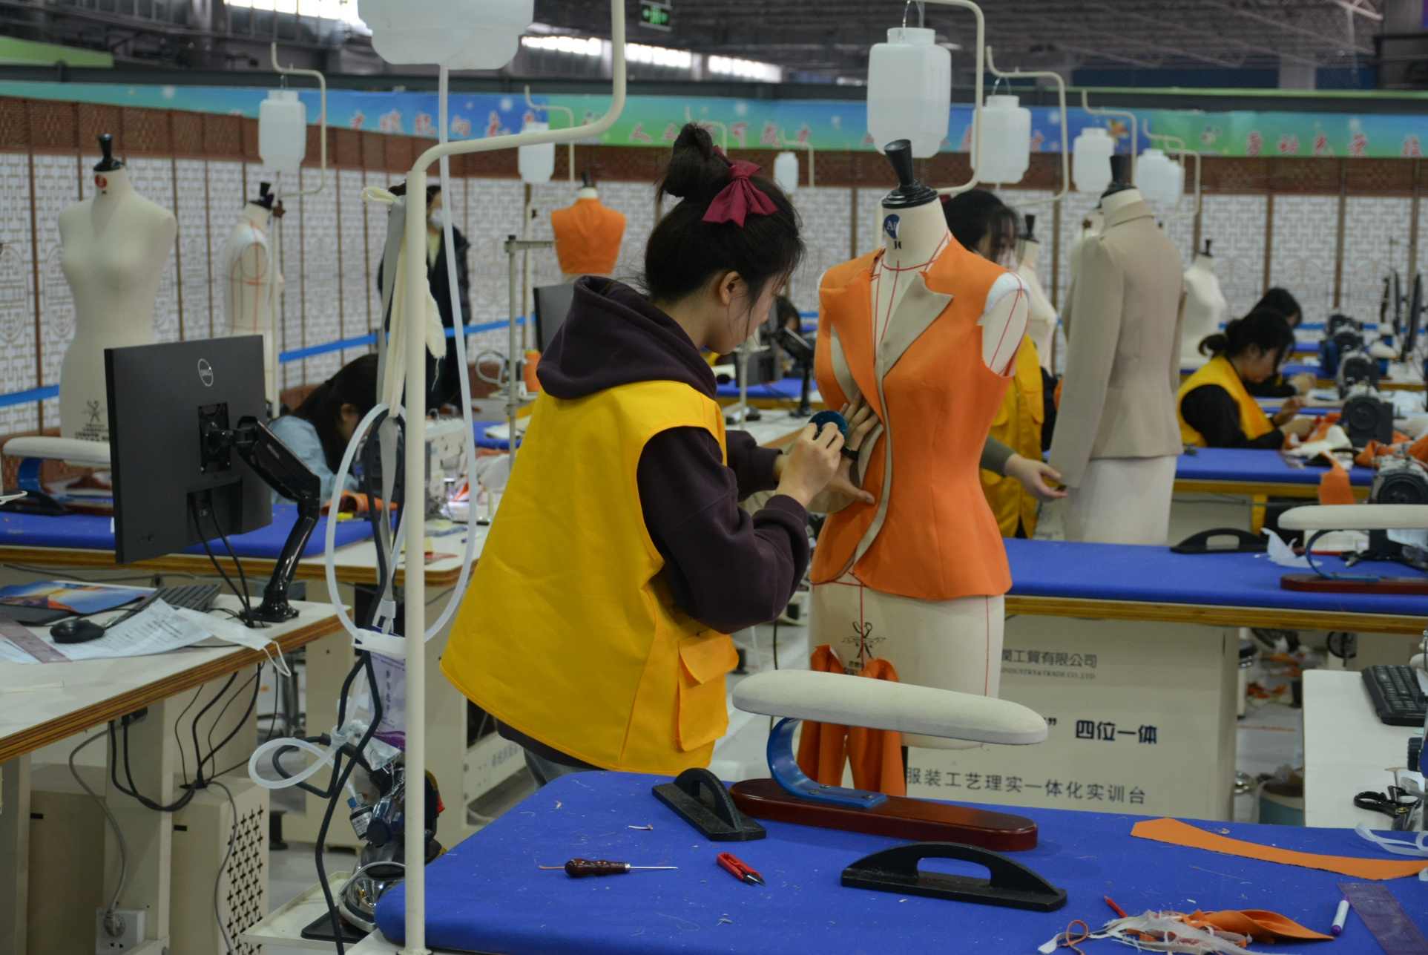

服装设计

Slide 10
课堂小结
通过本节课的学习，你有哪些收获？

Slide 11
课后作业
1.完成状元成才路系列丛书相关课时习题；
2.测量家人的身体数据，制作家庭健康档案表。

